Slide 1
Teil 7: Die Bedeutung von Unternehmertum für die Schweiz
Wirtschaftswissenschaftliche Zusatzinformationen

Slide 2
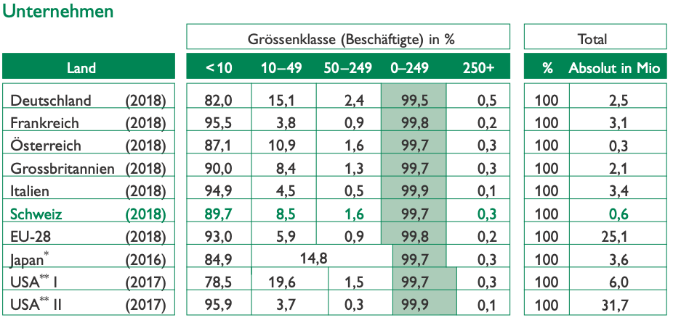
99% aller Unternehmen in der Schweiz gehören zur Gruppe der kleinen und mittleren Unternehmen (KMU)
Der Grossteil der wirtschaftlichen Leistung wird in der Schweiz, wie auch in fast allen anderen Volkswirtschaften der Welt, von KMU erbracht.
In der Schweiz, machen KMU 99,7% aller Unternehmen aus.
Bei der überwiegenden Anzahl handelt es sich um Kleinstunternehmen (<10 Beschäftige). In der Schweiz, stellt diese Gruppe 89,7% aller Unternehmen.
In den Medien wird häufig über Grossunternehmen berichtet, weshalb sich dies in der öffentlichen Wahrnehmung nicht unbedingt widerspiegelt.
Quelle: Fueglistaller, Urs; Hatak, Isabella; Zellweger, Thomas (Hrsg.): KMU und Familienunternehmen in Forschung, Lehre und Praxis – Jahresbericht 2020 (2021), S. 5.
Notes:
Hellstes Grün auf Farbpalette: 150 / 203 / 0
Grau Schrift: 127/127/127

Slide 3
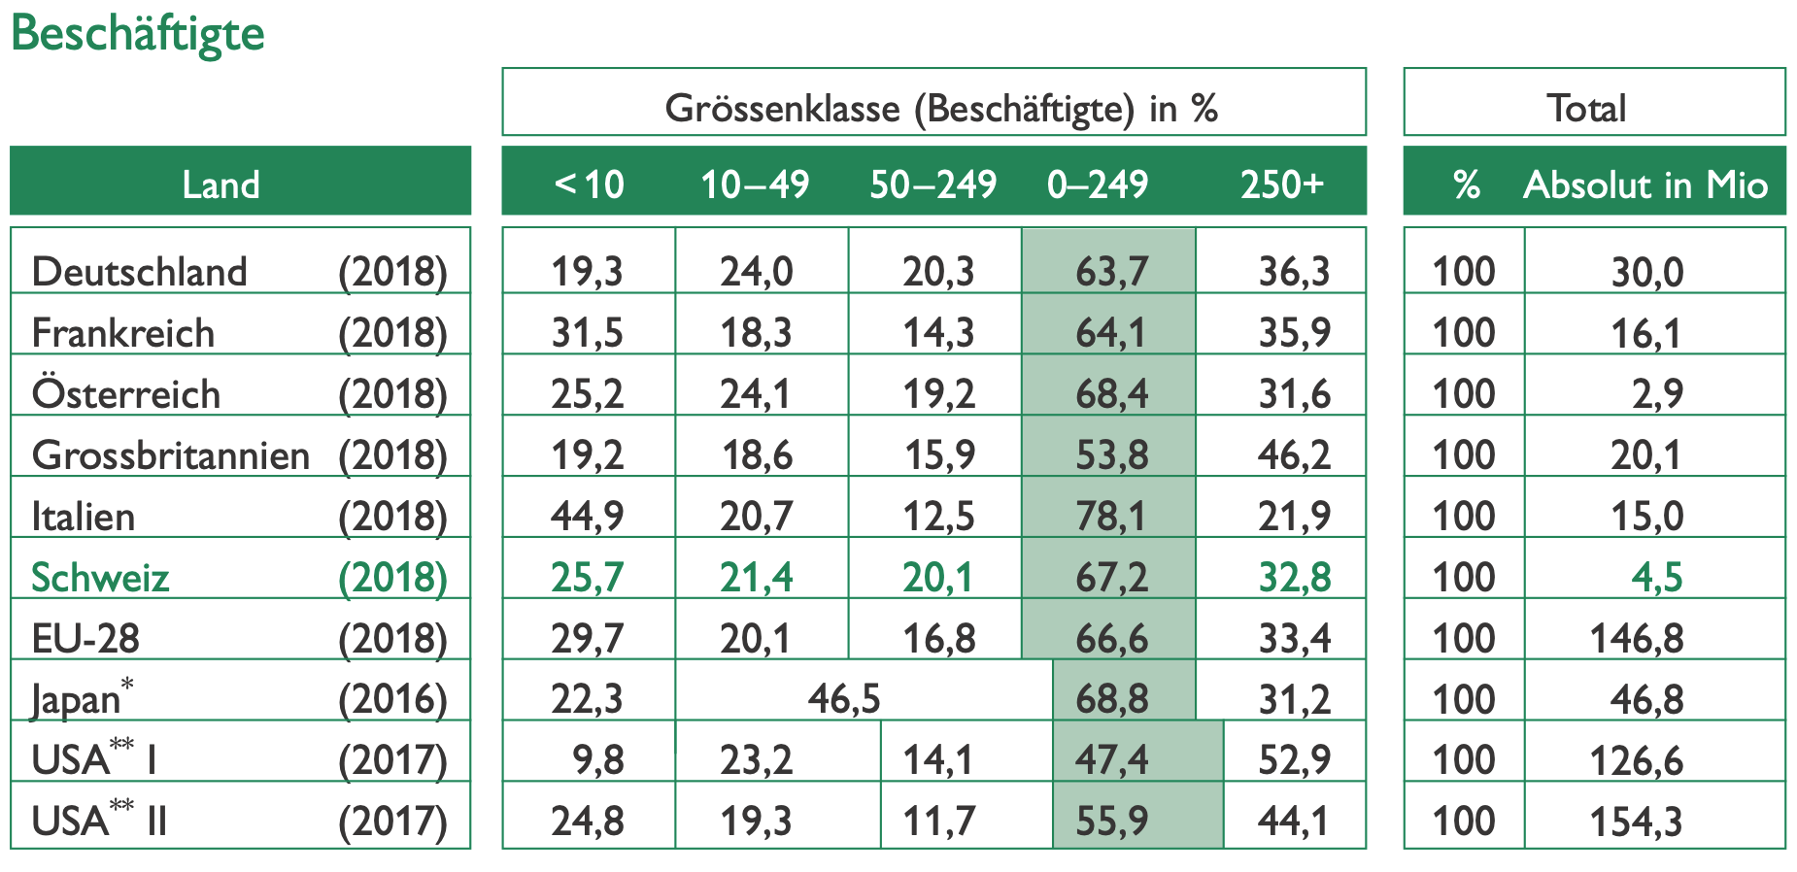
In der Schweiz beschäftigen KMU mehr als 60% aller Personen
In der Schweiz arbeiten 67,2% aller Beschäftigen für ein KMU und 32,8% für ein Unternehmen mit 250 Mitarbeitenden oder mehr.
Quelle: Fueglistaller, Urs; Hatak, Isabella; Zellweger, Thomas (Hrsg.): KMU und Familienunternehmen in Forschung, Lehre und Praxis – Jahresbericht 2020 (2021), S. 5.

Slide 4
Was versteht man unter einem KMU?
Als KMU werden nach einer Empfehlung der Europäischen Kommission folgende Unternehmen bezeichnet:
weniger als 250 Beschäftigte,
weniger als 50 Mio. EUR Umsatz oder weniger als 43 Mio. EUR Bilanzsumme*,
eigenständiges Unternehmen, d. h. 25% oder mehr des Kapitals oder der Stimmrechte dürfen nicht direkt oder indirekt von einem anderen Unternehmen kontrolliert werden.
Im gängigen Sprachgebrauch werden mit KMU jedoch meist Unternehmen mit weniger als 250 Beschäftigten bezeichnet, unabhängig von den anderen Kriterien.
* Die Bilanzsumme ist die Summe aller Posten auf der Aktivseite oder der Passivseite einer Bilanz am Ende des Geschäftsjahres, wobei Aktivseite immer = Passivseite.
Quelle: Amtsblatt der Europäischen Union. L 124/36 vom 20. Mai 2003.

Slide 5
Die Anzahl der Unternehmensgründungen in der Schweiz hat in den letzten 10 Jahren zugenommen
Die Anzahl der Gründungen in der Schweiz steigt.
Umso wichtiger ist es, dass auch in der Berufsausbildung das nötige Wissen und die notwendigen Kompetenzen vermittelt werden.
Wie viel Prozent der Gründungen von ehemaligen Berufslernenden gestartet wurden, ist nicht genau bekannt.
Im Jahr 2020 wurden in der Schweiz 46 779 neue Unternehmen gegründet, rund 5% mehr als in 2019. Die Angaben beziehen sich auf neu ins Handelsregister eingetragene Firmen.
Quelle: https://de.statista.com/statistik/daten/studie/309104/umfrage/unternehmensgruendungen-in-der-schweiz/

Slide 6
Neu gegründete Unternehmen in der Schweiz nach Wirtschaftszweig
In der Schweiz werden insbesondere Dienstleistungsunternehmen gegründet.
In den meisten industrialisierten Ländern dominiert der Dienstleistungssektor, gefolgt vom industriellen Sektor und der Landwirtschaft.
Mit der fortschreitenden Digitalisierung kann von einem Wachstum an IT-Unternehmen in der nahen Zukunft ausgegangen werden.
Quelle: https://www.bfs.admin.ch/bfs/de/home/statistiken/industrie-dienstleistungen/unternehmen-beschaeftigte/unternehmensdemografie/neugruendungen-ueberlebensraten.html

Slide 7
Die Schweiz liegt mit einer Gründungsrate von 9,8% unter dem Durchschnitt vergleichbarer Volkswirtschaften (12.3%)
TEA = GründerInnen in der Gründungsphase («nascent entrepreneurs») sowie UnternehmerInnen, die ein Unternehmen besitzen und führen, das nicht älter ist als 3,5 Jahre.
Quelle: Baldegger R., Gaudart R., Wild P. (2020). Global Entrepreneurship Monitor 2019/2020: Report on Switzerland. Fribourg: School of Management, S. 29.

Slide 8
«Die Schweiz zählt zu den Ländern mit den besten Rahmenbedingungen für unternehmerische Aktivitäten. […] Eine im internationalen Vergleich leicht tiefere Schweizer Gründungsquote bedeutet aber kein Desinteresse am Unternehmertum oder eine oft zitierte Risikoaversion bzw. Angst vor dem Scheitern. Viel eher kommt das hohe Pro-Kopf-Einkommen gepaart mit einer stark innovationsbasierten Volkswirtschaft damit zum Ausdruck. Gründungen aus der Not sind in der Schweiz aufgrund der hohen Erwerbsbeteiligung, vergleichsweise geringer Arbeitslosigkeit und guter Verdienstmöglichkeiten in den meisten Berufsgruppen selten.»
Quelle: Der Bundesrat. Schweizerische Eidgenossenschaft. (2017) Rasch wachsende Jungunternehmen in der Schweiz. Bericht des Bundesrates in Erfüllung des Postulates 13.4237 Derder vom 12. Dezember 2013. Seite 7.

Slide 9
Umfangreich und komplex: Unternehmerische Ökosysteme bestehen aus einer Vielzahl von Akteuren und Faktoren
Domänen eines unternehmerischen Ökosystems
Politik
Finanzen
Kultur
Gesetzlicher Rahmen
Finanzkapital
Erfolgsgeschichten
Leadership
Gesellschaftliche Normen
Humankapital
Unterstützung
Märkte
Arbeitskräfte
Infrastruktur
Netzwerke
Ausbildungseinrichtungen
Unterstützungsdienstleistungen
Frühzeitige AnwenderInnen
Nichtregierungsorganisationen
Quellen:
Inhaltlich: Isenberg, D. (2011). The entrepreneurship ecosystem strategy as a new paradigm for economic policy: Principles for cultivating entrepreneurship. Babson Park: Babson College.
Grafisch: Keim, J. (2020). Depolarising Innovation: Dynamic Policy Implications for Entrepreneurial Ecosystems in European Second-Tier Regions (Masterarbeit Betriebswirtschaftslehre). Dublin: Trinity College Dublin (unveröffentlicht).

Slide 10
Das unternehmerische Ökosystem der Schweiz schneidet im «Global Entrepreneurship Monitor» in fast allen Bereichen sehr gut ab
Rahmenbedingungen | Rang Schweiz
Kulturelle und soziale Normen hinsichtlich Unternehmertum | 5 aus 54
Zugang zu Finanzkapital für Startups | 7 aus 54
Politik: Support und Relevanz von Unternehmertum | 11 aus 54
Politik: Steuern und Bürokratie | 1 aus 54
Öffentliche Unterstützungsprogramme für Gründerinnen und Gründer | 3 aus 54
Unternehmertum in der Ausbildung (Primar- und Sekundarstufe) | 7 aus 54
Unternehmertum in der Ausbildung (Tertiärstufe) | 1 aus 54
Forschungs- und Entwicklungstransfer | 1 aus 54
Kommerzielle und rechtliche Infrastruktur | 1 aus 54
Interne Marktdynamik (wie schnell ändern sich Marktbedingungen) | 44 aus 54
Interne Markteintrittshürden | 3 aus 54
Physische Infrastruktur | 1 aus 54
Anmerkung: Im Jahr 2019 hatten 54 Länder am Global Entrepreneurship Monitor teilgenommen.
Quelle: Baldegger R., Gaudart R., Wild P. (2020). Global Entrepreneurship Monitor 2019/2020: Report on Switzerland. Fribourg: School of Management, S. 10.

Slide 11
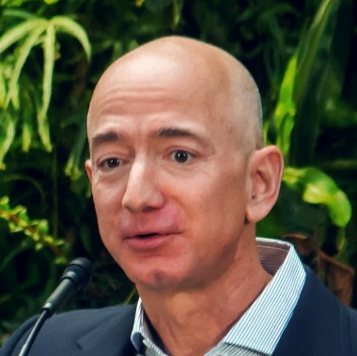
Das Thema «Unternehmensgründung» wird überwiegend mit maskulinen Eigenschaften in Verbindung gebracht
Das Thema «Unternehmensgründung» wird typischerweise mit maskulinen Eigenschaften in Verbindung gebracht (Baron, Markman, & Hirsa, 2001; Marlow, 2002).
Fallstudien im Bereich Unternehmensgründung haben häufig männliche Protagonisten.
In den Medien wird häufig die Arbeit von Gründern beschrieben.
Mark Zuckerberg
Jeff
Bezos
Steve
Jobs
Larry
Page
Bill
Gates
Elon
Musk
Quellen:
Baron, R. A., Markman, G. D. & Hirsa, A. (2001). Perceptions of Women and Men as Entrepreneurs: Evidence for Differential Effects of Attributional Augmenting. Journal of Applied Psychology, 86(5), 923–929.
Marlow, S. (2002). Women and Self-Employment: A Part of or Apart from Theoretical Construct? The International Journal of Entrepreneurship and Innovation, 3(2), 83–91.

Slide 12
Es gibt eine Vielzahl von sehr erfolgreichen Gründerinnen, die sich genauso gut als Rollenmodelle eignen
AVA Women
(Fertilitätstracking mittels Armband)
Piavita
(Vitalfunktionsmonitoring für die Veterinärmedizin)
Bestmile
(Orchestrierungsplattform für On-Demand-Mobilität)
Lea
von Bidder
Dorina
Thiess
Anne
Mellano
Schweiz

Slide 13
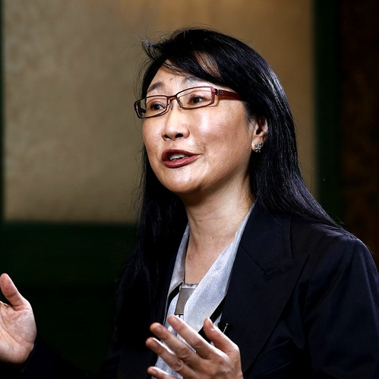
Es gibt eine Vielzahl von sehr erfolgreichen Gründerinnen, die sich genauso gut als Rollenmodelle eignen
Bumble
(Dating-App, bei der Frauen den ersten Schritt machen)
Huffington Post
(Onlinezeitung, Nachrichtenaggregator und Blog)
HTC
(Diversifiziertes High-Tech-Unternehmen insb. im Telekommunikationsbereich)
Whitney
Wolfe
Arianna
Huffington
Cher
Wang
International

Slide 14
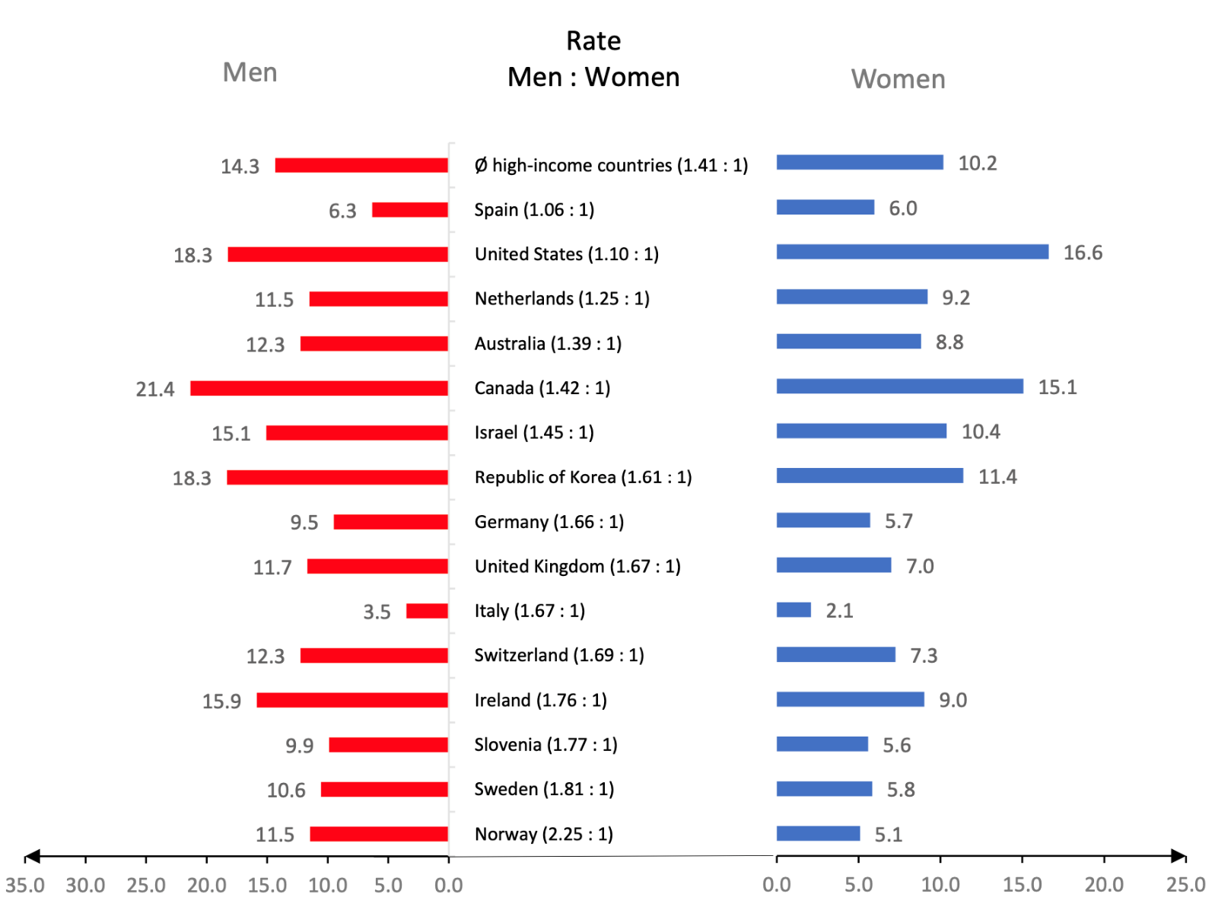
Verhältnis Frauen/Männer bei der «Total early-stage Entrepreneurial Activity Rate» (TEA) in ausgewählten innovationsbasierten Volkswirtschaften
TEA = Prozentanteil der 18- bis 64-Jährigen, die «werdende GründerInnen» oder «GründerInnen junger Gründungen» sind. Unter einer «jungen Gründung» werden Unternehmen verstanden, aus denen die Inhaber oder Teilhaber nicht länger als 3,5 Jahre Gehälter, Gewinne oder Sachleistungen erhalten haben.
Quelle: Baldegger R., Gaudart R. & Wild P. (2020). Global Entrepreneurship Monitor 2019/2020: Report on Switzerland. Fribourg: School of Management. S. 35.
TEA-Rate

Slide 15
In der Schweiz sind nach wie vor weniger Frauen als Männer unternehmerisch tätig. Dies müssen wir ändern.
2019 waren nur 7,3% der Frauen bereit, sich auf unternehmerische Aktivitäten im Frühstadium (die nicht unbedingt zur Firmengründung führen müssen) einzulassen, während es bei den Männern 12,3% waren. In dem Bericht 2019/2020 des Global Entrepreneurship Monitor (GEM) für die Schweiz wird betont, dass 37 der 50 Referenzstaaten eine bessere Verteilung zwischen Gründerinnen und Gründern aufweisen.
Quellen:
BFS, Schweizerische Arbeitskräfteerhebung (SAKE), 2. Quartal 2020 (Veröffentlichung erfolgt quartalsweise), URL: https://www.kmu.admin.ch/kmu/de/home/fakten-trends/zahlen-und-fakten%20/kmu-in-zahlen/unternehmertum-entrepreneurship/frauen.html
Baldegger R., Gaudart R. & Wild P. (2020). Global Entrepreneurship Monitor 2019/2020: Report on Switzerland. Fribourg: School of Management. S. 35.

Slide 16
Diskussion:
Laut Global Entrepreneurship Monitor glauben knapp 38% der Frauen, die notwendigen Kompetenzen für die Gründung eines Unternehmens zu haben. Bei den Männern liegt dieser Wert bei 60%.
Diskutieren Sie Möglichkeiten, wie myidea mithelfen kann, das Vertrauen von Frauen in ihre unternehmerischen Kompetenzen zu stärken. Überlegen Sie, ob andere Ansätze als bei Männern benötigt werden und wenn ja, welche.

